Slide 1
NAROČILA NA PODROČJU OBRAMBE IN VARNOSTI
mag. Marko Grubar
Direktorat za logistiko
namestnik generalnega direktorja
maj 2021

Slide 2
NAROČILA NA PODROČJU OBRAMBE IN VARNOSTI
Pravna podlaga:
Zakon o javnem naročanju (ZJN-3);
Zakon o javnem naročanju na področju obrambe in varnosti (ZJNPOV).
Možni načini izvajanja naročil:

Slide 3
NAROČILA NA PODROČJU OBRAMBE IN VARNOSTI
Zakon o javnem naročanju (ZJN-3):
ZJN-3 se uporablja za naročila blaga, storitev in gradenj splošnega značaja (pohištvo, računalniki, pisarniški material, vozila, prehrana, itd.);
Naročila se objavi na Portalu javnih naročil, vrednosti za blago in storitve: (40.000 EUR) in Uradnem listu EU (139.000 EUR);
V letu 2019 2.111 naročnikov, obseg vseh javnih naročil, oddanih v letu 2019 znaša cca. 5,5 milijarde € z DDV;
Ministrstvo za obrambo je bilo v letu 2019 deseti največji naročnik v državi po ZJN-3 (cca. 103 mio € z DDV).

Slide 4
NAROČILA NA PODROČJU OBRAMBE IN VARNOSTI
Zakon o javnem naročanju na področju obrambe in varnosti (ZJNPOV):
ZJNPOV se uporablja za naročila blaga, storitev in gradenj na področju obrambe in varnosti (dobava vojaške opreme, občutljive opreme, itd.);
Naročila se objavi na Portalu javnih naročil, vrednosti za blago in storitve: (40.000 EUR) in Uradnem listu EU (428.000 EUR);
V letu 2019 2 naročnika po ZJNPOV, obseg vseh naročil na področju obrambe in varnosti, oddanih v letu 2019, znaša cca. 42 mio € z DDV;
Ministrstvo za obrambo je bilo v letu 2019 največji naročnik v državi po ZJNPOV.

Slide 5
NAROČILA NA PODROČJU OBRAMBE IN VARNOSTI
Bistvene razlike v primerjavi z ZJN-3:
Predmet javnega naročila;
ZJNPOV vključuje višje pragove za objavo naročil v Uradnem list EU;
ZJNPOV vključuje posebne določbe, vezane na zanesljivost oskrbe in varovanje informacij;
Možnost sklepanja okvirnih sporazumov za daljše časovno obdobje.
Neizbrani ponudniki imajo možnost uveljavljanja pravnega varstva pred sklenitvijo pogodbe po določbah ZJN-3 in ZJNPOV.

Slide 6
NAROČILA NA PODROČJU OBRAMBE IN VARNOSTI
Iz področja uporabe ZJN-3 in ZJNPOV so izključena določena naročila, ki jih oddajajo naročniki na področju obrambe in varnosti kot so npr:
Naročila, ki izpolnjujejo pogoj za uporabo 346. člena PDEU (zaščita bistvenih varnostnih interesov);
Naročila, za katera veljajo posebna postopkovna pravila mednarodne organizacije (npr. NSPA, OCCAR);
Naročila oddana s strani ene vladi drugi vladi (G2G).

Slide 7
NAROČILA NA PODROČJU OBRAMBE IN VARNOSTI
Naročila na podlagi 346. člena PDEU:
Za izvedbo naročil na podlagi 346. člena PDEU in naročil za izvajanje obveščevalne in protiobveščevalne dejavnosti je potrebno predhodno soglasje Medresorske delovne skupine;
Pri navedenih naročilih zaradi občutljivosti informacij ni zagotovljene transparentnosti, konkurenčnost je omejena;
Naročnik mora o število in vrednost tovrstno oddanih naročil poročati vladi RS do 28. februarja tekočega leta za preteklo leto.

Slide 8
NAROČILA NA PODROČJU OBRAMBE IN VARNOSTI
Naročila za katera veljajo posebna pravila mednarodne organizacije:
Največ naročil se izvede v okviru Natove agencije za podporo in nabavo (NSPA) in Organizacije vzajemnega sodelovanja na področju oborožitve (OCCAR);
Potrebna je predhodna vključitev v program/partnerstvo;
Država članica plačuje administrativne in operativne stroške;
Tovrstna naročila krepijo večnacionalno sodelovanje v okviru skupnih nabav, znižujejo stroške vzdrževanja/nadgradenj in zagotavljajo krajši odzivni čas za dobavo (izmenljivost) opreme/rezervnih delov;
Obseg naročil v okvirih programov sodelovanja predstavlja cca. 17% skupne vrednosti izdatkov držav članic EU na področju obrambnih naročil (MO cca. 2% v letu 2020).

Slide 9
NAROČILA NA PODROČJU OBRAMBE IN VARNOSTI
Naročila oddana s strani ene vladi drugi vladi (G2G):
Naročila se izvajajo na osnovi medvladnih sporazumov, neposredno s tujo vlado;
Izognemo se korupcijskim tveganjem;
Tovrstna naročila pogosto vključujejo logistično podporo, vzdrževanje in usposabljanje s strani države, ki že razpolaga z opremo;
Večja naročila MO v preteklem obdobju: vozila 4x4 Oshkosh, oborožitvene postaje Kongsberg, radijske postaje, rezervni deli za vozila 4x4 Hummer, itd.
Obseg naročil G2G je v obdobju 2016-2018 predstavlja cca. 32% skupne vrednosti izdatkov držav članic EU na področju obrambnih naročil (MO cca. 1% v letu 2020).

Slide 10
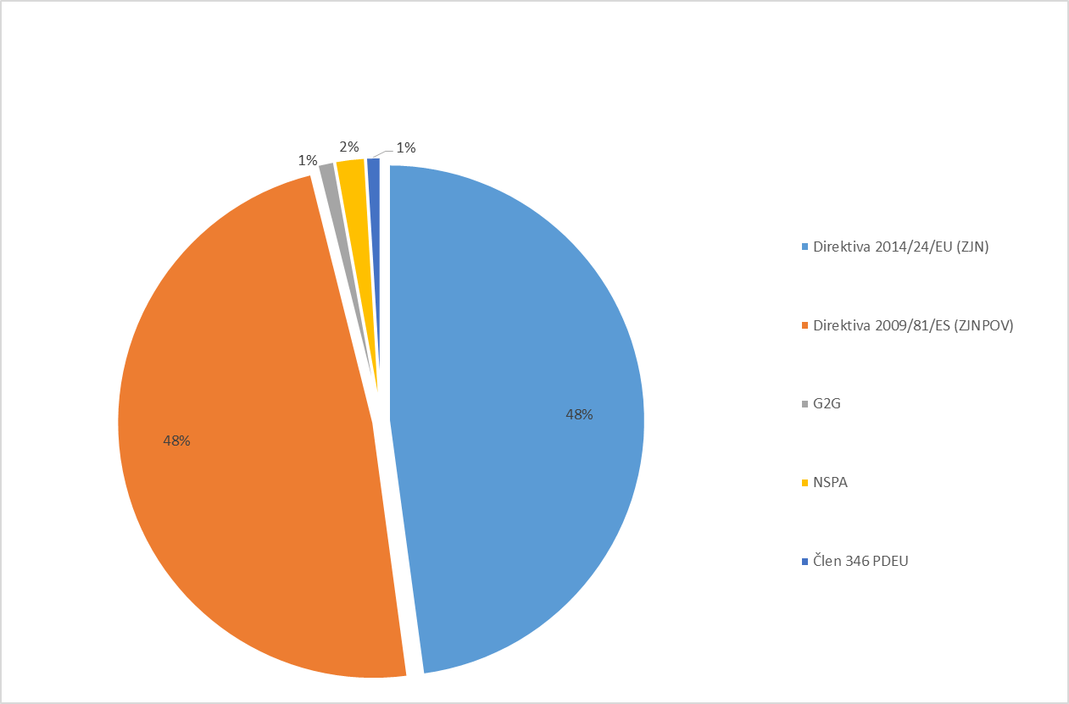
NAROČILA NA PODROČJU OBRAMBE IN VARNOSTI
Naročila na Ministrstvu za obrambo v letu 2020 – pravna podlaga:
Postopki naročil: 352
Pogodbe: 441

Slide 11
NAROČILA NA PODROČJU OBRAMBE IN VARNOSTI
Delež objav obrambnih naročil v Uradnem listu EU 2016-2018
Vir: TED/COFOG

Slide 12
NAROČILA NA PODROČJU OBRAMBE IN VARNOSTI
Nadzor nad izvajanjem naročil:
Zunanje institucije nadzora:
Državna revizijska komisija;
Računsko sodišče RS;
Urad RS za nadzor proračuna;
Notranji nadzor se izvaja preko:
Notranjerevizijske službe;
Inšpektorat RS za obrambo.

